Slide 1
La regolazione delle nuove tecnologie
Andrea Simoncini, DSG - UNIFI

Slide 2
Emersione delle nuove tecnologie “sociali” Alcuni dati - 5,44 miliardi di persone oggi usano telefoni cellulari, pari al 68% della popolazione mondiale. - 5,16 miliardi utenti di Internet, il 64,4% della popolazione mondiale è ora online - 4,76 miliardi utenti dei social media in tutto il mondo, pari a poco meno del 60% della popolazione mondiale
Caratteristiche di questa nuova tecnologia “sociale”
- Pervasiva
- Facile da usare
- Usata sempre più per prendere decisioni e non solo per eseguirle
- Creano dipendenza

Slide 3
Pandemia
Quando ci siamo resi conto della nostra dipendenza dalla tecnologia?
Senza accesso alla tecnologia non sono più garantiti beni fondamentali quali: educazione, salute e lavoro

Slide 4
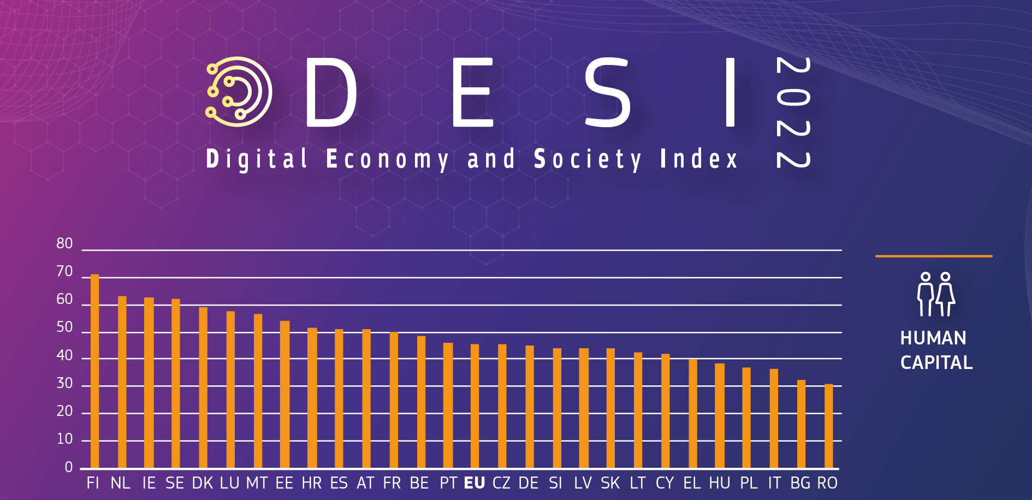
A fronte della diffusione di queste tecnologie “sociali”, qual è il grado di consapevolezza ed educazione?
DESI INDEX

Slide 5
Com’è messa l’Italia nella conoscenza degli strumenti digitali? DESI INDEX 2022
18/27

Slide 6
E SU CAPITALE UMANO? (DIGITAL SKILLS, SCUOLA ED EDUCAZIONE)
25/27

Slide 7
SINTESI
Per l'edizione 2022 del DESI l'Italia si colloca come valore generale al 18 posto fra i 27 Stati membri dell'UE.
Si registra un generale impulso alla digitalizzazione della pubblica amministrazione e dei servizi pubblici
Dal DESI emerge però forte divario italiano rispetto all'Unione europea in ordine alle competenze digitali di base, ancora oggi oltre la metà dei cittadini italiani non dispone di tali competenze di base. La percentuale di professionisti specializzati nel digitale nella forza lavoro italiana è inferiore alla media dell'UE e modesti tassi di iscrizione e laurea nel settore delle TIC.
In Italia occorre AUMENTARE le competenze digitali
Se guardiamo alla misura dell’indice DESI sul capitale umano siamo al 25 posto su 27
Solo il 46 % delle persone possiede competenze digitali di base, media UE pari al 54 %.
Solo il 23 % delle persone possiede competenze digitali superiori a quelle di base media UE pari al 26 %
L’Italia ha una percentuale molto bassa di laureati nel settore TIC: solo l'1,4 % dei laureati italiani nel settore, dato più basso registrato nell'UE. Nel mercato del lavoro la percentuale di specialisti TIC è pari al 3,8 % dell'occupazione totale, media UE (4,5 %). Solo il 15 % delle imprese italiane garantisce ai propri dipendenti formazione in materia di TIC, cinque punti percentuali al di sotto della media UE.

Slide 8
Diffusione sempre più capillare della tecnologia + Carenza di conoscenza ed educazione = Aumento dei rischi per la sicurezza
LA SICUREZZA DELLA TECNOLOGIA CHE UTILIZZIAMO
Alcuni dati sui cd attacchi cyber
Secondo il Rapporto Clusit 2023, il 7,6% degli attacchi globali ha interessato l’Italia.
La Polizia Postale ha rilevato un incremento del 138% degli attacchi informatici nel 2022 secondo quanto emerge dal rapporto di fine anno.)

Slide 9
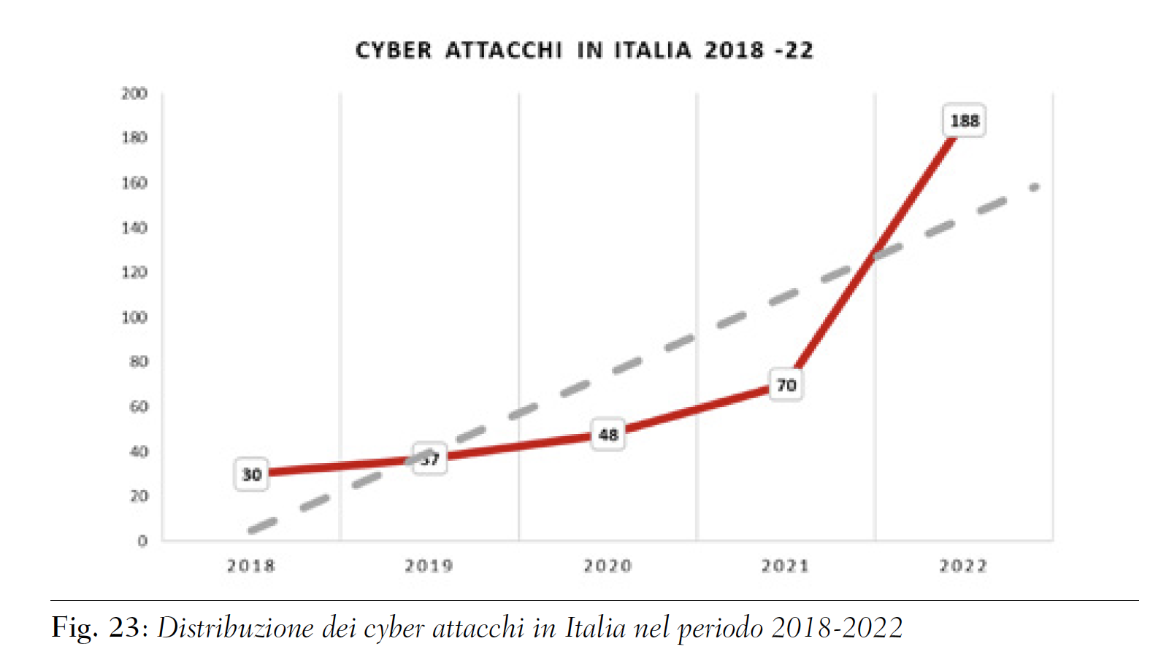

Slide 10
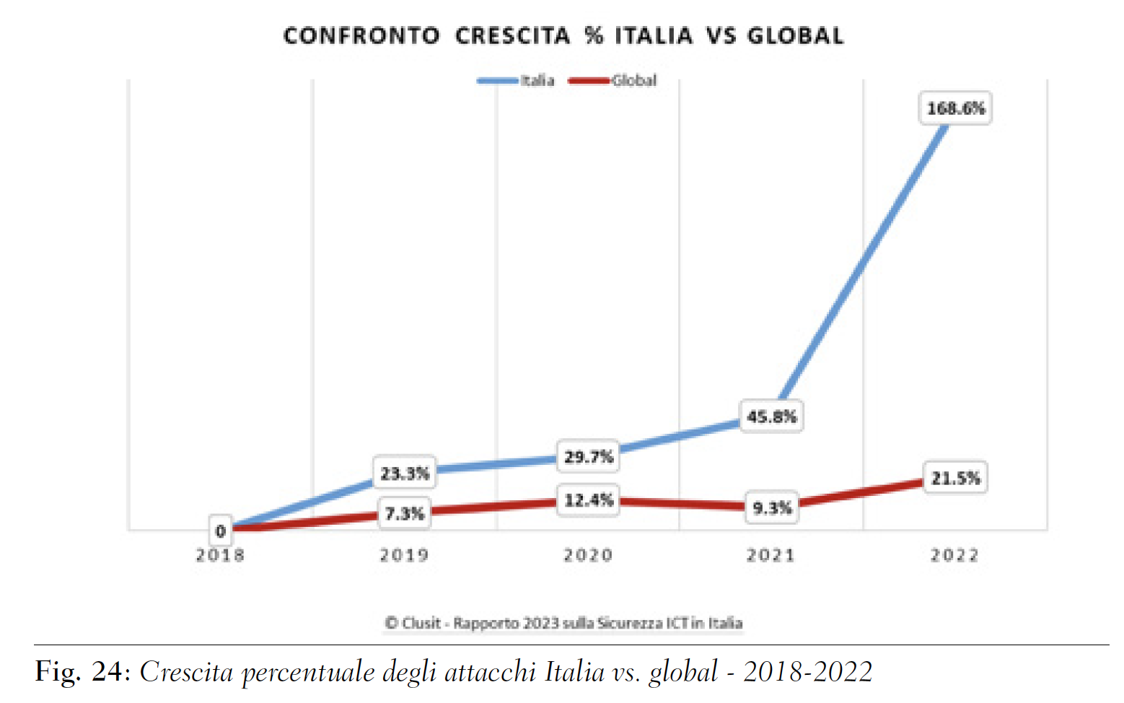

Slide 11
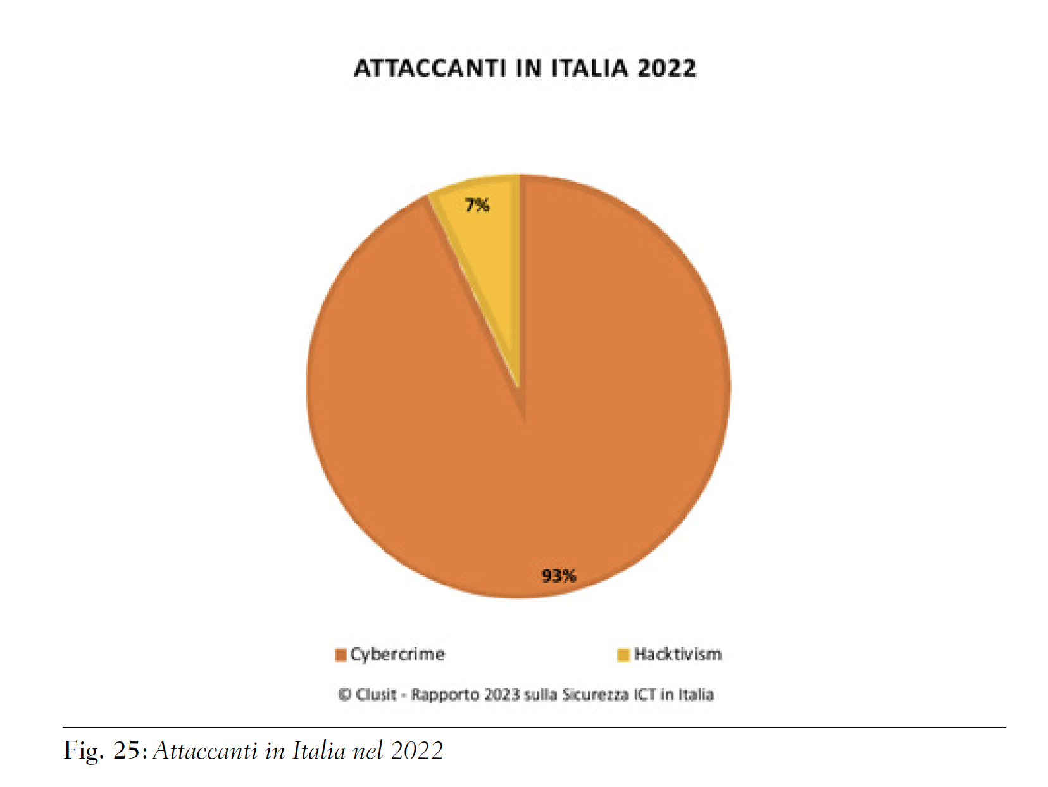

Slide 12
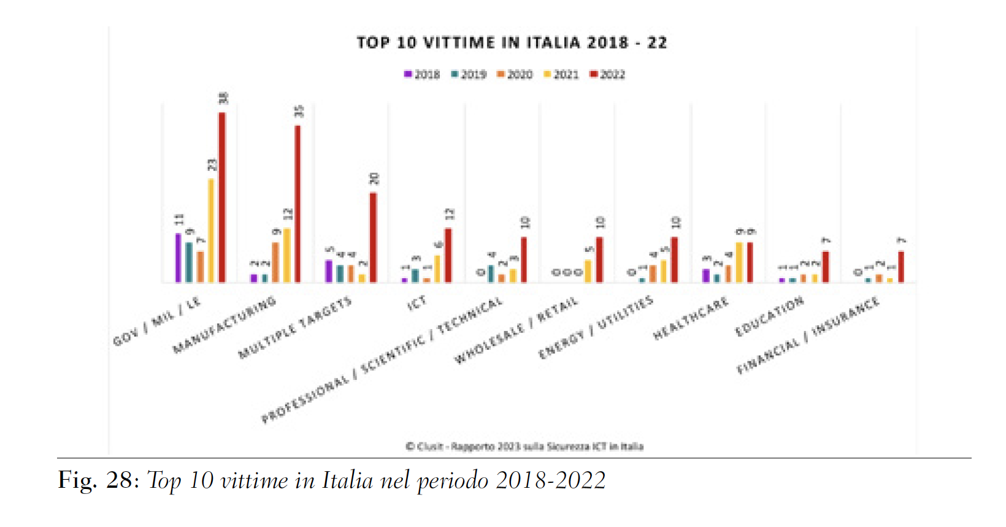

Slide 13
La regolazione
Qual è la soluzione per fronteggiare la carenza di cultura e i connessi rischi per la sicurezza?

Slide 14
CYBERSECURITY: DEFINIZIONI
«misure di sicurezza fisica, logica, procedurale rispetto ad eventi, di natura volontaria o accidentale, consistenti nell’acquisizione e nel trasferimento indebiti di dati, nella loro modifica o distruzione illegittima, ovvero nel danneggiamento, distruzione o blocco del regolare funzionamento delle reti e dei sistemi informativi o dei loro elementi costitutivi»
Cybersecurity intesa come
«insieme di controlli su persone, processi e tecnologie che possono avere natura preventiva, oppure successiva mediante il rilevamento e la reazione»

Slide 15
CYBERSECURITY: IL CONTESTO NORMATIVO
- DIRETTIVA NIS 1 (DIR. 2016/1148)
- DECRETO ATTUATIVO D.Lgs. 18 maggio 2018, n. 65
- PERIMETRO SICUREZZA NAZIONALE CIBERNETICA
- ACN

Slide 16
DIRETTIVA NIS 1 (DIR. 2016/1148): PUNTI CHIAVE
Pone un obbligo a carico degli Stati membri di adottare una strategia nazionale in materia di cyber security, con particolare riguardo alle reti e ai sistemi informativi, di prevedere obiettivi e misure adeguate a concretizzare tale strategia;
istituisce un gruppo, composto da rappresentanti degli Stati membri, dalla Commissione europea, dall’ENISA (Agenzia dell’Unione Europea per la sicurezza delle reti e dell’informazione) per agevolare la cooperazione e lo scambio di informazioni tra gli Stati europei
istituisce il CSIRT, ovvero il Computer Security Incident Response Team, quale gruppo di intervento nel caso di compromissione della sicurezza informatica
obbliga gli Stati membri ad identificare le “infrastrutture critiche”, ovvero quelle infrastrutture che erogano servizi “essenziali”, come strutture sanitarie, e ne suggerisce anche i criteri di identificazione. Gli Stati membri devono garantire che tali infrastrutture mettano in campo misure tecniche e organizzative adeguate ai rischi a cui potranno essere soggette e che, nel caso di incidenti, informino le autorità competenti.
Progressiva inadeguatezza della direttiva a causa della evoluzione delle minacce cyber e della trasformazione digitale.

Slide 17
DECRETO ATTUATIVO D.LGS N. 65/2018: PUNTI CHIAVE
stabilisce criteri per l’individuazione degli operatori di servizi essenziali
Il Presidente del Consiglio dei ministri adotta, sentito il Comitato interministeriale per la sicurezza della Repubblica (CISR), la strategia nazionale di sicurezza cibernetica per la tutela della sicurezza delle reti e dei sistemi di interesse nazionale.
Sono designate quali Autorita' competenti NIS diversi ministeri e Il Dipartimento delle informazioni per la sicurezza (DIS) e' designato quale punto di contatto unico in materia di sicurezza delle reti e dei sistemi informativi per garantire la cooperazione transfrontaliera delle autorita' competenti NIS con le autorita' competenti degli altri Stati membri
È istituito, presso la Presidenza del Consiglio dei ministri, il CSIRT italiano, che svolge i compiti e le funzioni del Computer Emergency Response Team (CERT) nazionale che definisce le procedure per la prevenzione e la gestione degli incidenti informatici.
Gli operatori di servizi essenziali e i I fornitori di servizi digitali adottano misure tecniche e organizzative adeguate e proporzionate alla gestione dei rischi posti alla sicurezza della rete e dei sistemi informativi che utilizzano nelle loro operazioni, adottano misure adeguate per prevenire e minimizzare l'impatto di incidenti a carico della sicurezza della rete e dei sistemi informativi utilizzati per la fornitura dei servizi essenziali, obbligo di notifica di un incidente allo CSIRT
Individua sanzioni amministrative, irrogabili dalle Autorità NIS competenti per materia.

Slide 18
PERIMETRO SICUREZZA CIBERNETICA NAZIONALE: PUNTI CHIAVE
Istituzione del c.d. Perimetro di sicurezza nazionale cibernetica, contenuto nel D.L. 21 settembre 2019, n. 105 e successivi dpcm attuativi
Mira a prevedere una difesa unitaria per tutti quei soggetti - pubblici o privati - che esercitano una funzione o un servizio essenziale per lo Stato (es. difesa dello stato, amministrazione giustizia, energia)
sono compresi nel perimetro tutti quei soggetti operanti nel settore governativo, nonché tutti i soggetti pubblici o privati che operano nei seguenti settori:
interno; difesa; spazio e aerospazio; energia; telecomunicazioni; economia e finanza; trasporti; servizi digitali; tecnologie critiche.
Tali soggetti devono effettuare l'analisi del rischio sui beni ICT, e l'analisi sugli effetti di un'interruzione e/o compromissione della propria attività, nonché valutazioni sulla mitigazione di questi.
Obblighi di notifica degli incidenti al Computer Security Incident Response Team, CSIRT

Slide 19
LA CREAZIONE DELLA AGENZIA PER LA CYBERSICUREZZA NAZIONALE: PUNTI CHIAVE
Con il D.L. 14 giugno 2021, n. 82 creata Agenzia per la Cybersicurezza nazionale, "tutela degli interessi nazionali nel campo della cybersicurezza, anche ai fini della tutela della sicurezza nazionale nello spazio cibernetico".
Assume le funzioni in materia cybersecurity finora rimesse al DIS, al MISE e all'AgID, comprese quelle connesse alla sicurezza dei dati, nonché quelle inerenti all'adozione di regole tecniche di sicurezza informatica.
È Autorità nazionale in materia di cybersecurity e promuove prevenzione, controllo e mitigazione rispetto alla sicurezza e agli attacchi informatici
assicura "il coordinamento tra i soggetti pubblici coinvolti in materia [...] e promuove la realizzazione di azioni comuni dirette ad assicurare la sicurezza e la resilienza cibernetiche per lo sviluppo della digitalizzazione del Paese", nonché la cooperazione internazionale in materia cyber.
Presso l'Agenzia opera il CSIRT-Italia-Computer Emergency Response Team italiano, "gruppo di intervento per la sicurezza informatica in caso di incidente", che ogni Stato membro è chiamato a designare per gestire gli incidenti e i rischi informatici; monitoraggio degli incidenti a livello nazionale; emissione di preallarmi, in merito a rischi e incidenti; intervento in caso di incidente; analisi dinamica dei rischi e degli incidenti.

Slide 20
CYBERSECURITY: IL CONTESTO NORMATIVO IN ARRIVO
APPROVATA NIS 2
PRINCIPI FONDAMENTALI NIS2 (allargamento perimetro)

Slide 21
Nel dicembre 2020 la Commissione europea ha proposto una direttiva NIS revised (NIS2) per sostituire la direttiva del 2016.
16 GENNAIO 2023 è entrata in vigore la Direttiva (UE) 2022/2555 (Direttiva NIS2), relativa a misure per un livello comune elevato di cibersicurezza nell'Unione che ha abrogato e sostituito la Direttiva (UE) 2016/1148 NIS 1
La NIS 2 dovrà essere recepita dagli Stati membri entro il 17 Ottobre 2024 (21 MESI)
La nuova normativa:
rafforzerà la gestione dei rischi e degli incidenti e la cooperazione
amplierà l'ambito di applicazione delle norme

Slide 22
Ampliamento degli attori cui si rivolge: operatori in settori “ad alta criticità” (es. acque reflue, energia, trasporti, gestione dei servizi TIC (business-to-business), pubblica amministrazione e spazio.)
“Altri settori critici”:
i servizi postali e di corriere;
la gestione dei rifiuti;
la fabbricazione, la produzione e la distribuzione di sostanze chimiche;
la produzione, la trasformazione e la distribuzione di alimenti;
la fabbricazione di dispositivi medici e di dispositivi medico-diagnostici in vitro;
la fabbricazione di computer e prodotti di elettronica e ottica;
la fabbricazione di apparecchiature elettriche;
la fabbricazione di macchinari e apparecchiature n.c.a.;
la fabbricazione di autoveicoli, rimorchi e semirimorchi;
la fabbricazione di altri specifici mezzi di trasporto;
i fornitori di servizi digitali;
le organizzazioni di ricerca.

Slide 23
Introduzione di due nuove categorie di attori: “soggetti essenziali” (i.e. Pubbliche Amministrazioni, operatori del settore energia, sanità, banche, trasporti, acque) e “soggetti importanti” (i.e. soggetti operanti nel settore dei servizi postali, gestione dei rifiuti, chimica, agroalimentare)
Requisito dimensionale: tutti i soggetti di medie e grandi dimensioni che operano nei settori o forniscono servizi coperti dalla direttiva rientreranno nel suo campo di applicazione.
in un’ottica di accountability gli Stati membri provvedono affinchè i soggetti essenziali e importanti adottino misure tecniche, operative ed organizzative adeguate e proporzionate per gestire i rischi posti alla sicurezza informatica e di rete , nonché per prevenire o ridurre al minimo l’impatto degli incidenti (i.e.politiche di analisi e sicurezza, gestione incidenti, continuità operativa, compliance nella supply chain)
Si prevede la rete europea di organizzazioni di collegamento per le crisi informatiche (EU-CyCLONe), per una gestione coordinata degli incidenti di sicurezza informatica su larga scala.
Inasprimento del sistema sanzionatorio
i soggetti interessati da un “incidente significativo” devono notificare alle autorità competenti
Previsione misure di vigilanza (audit continuativi, scansioni di sicurezza, ispezioni in loco, richieste di informazioni)
soggetti pubblici e privati dovranno recepire tali previsioni all’interno dei processi aziendali, ripensando i processi interni di cyber security, alla luce dei nuovi obiettivi e nuovi obblighi di sicurezza (aggiornare la governance e le procedure di sicurezza nell’azienda, formare il personale sulle politiche interne di sicurezza informatica).

Slide 24
Conclusioni
Il rafforzamento delle competenze digitali, l’alfabetizzazione digitale, lo sviluppo del capitale umano devono essere «la» priorità per l'Italia, nell’ottica di una digitalizzazione inclusiva.
A prescindere dalla regolazione giuridica, la questione fondamentale della cybersecurity resta il fattore umano: occorre una conoscenza di base sulla cybersecurity, occorre innalzare il livello di competenza non solo degli operatori del settore ma anche della società civile
Per fare questo occorre una collaborazione continuativa, una cooperazione tra livelli di governo regionali e locali, università e Agenzia Nazionale per Cybersicurezza per innalzare la conoscenza in materia di digitale, secondo una governance olistica.
La costante interazione tra attori pubblici e privati, inoltre, favorirebbe la condivisione di conoscenze, soluzioni tecniche e buone prassi, contribuendo in una logica bottom up alla determinazione di linee guida e decisioni strategiche in materia

